Slide 1

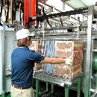
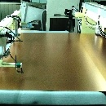
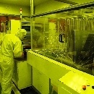

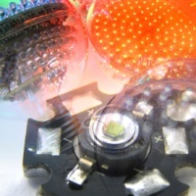

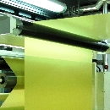
2024年第四季法人說明會
2025年 3月 13日
Copyright © 2012 Taiwan Union Technology Corporation

Slide 2
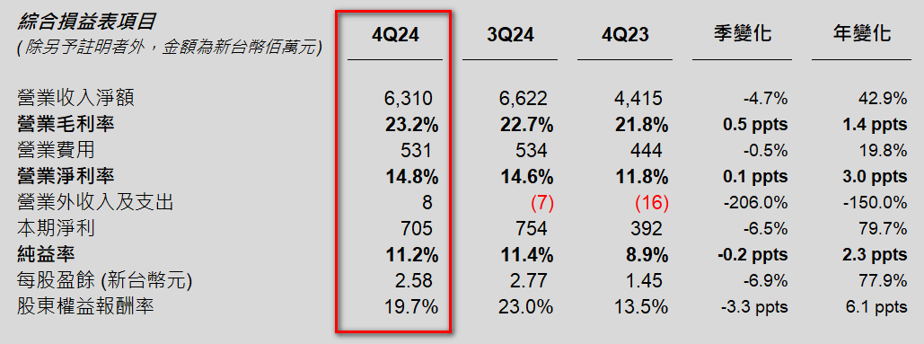
綜合損益表
2024年12月31日流通在外股數為272,387仟股
股東權益報酬率為以母公司股東平均股權計算的年化數據

Slide 3
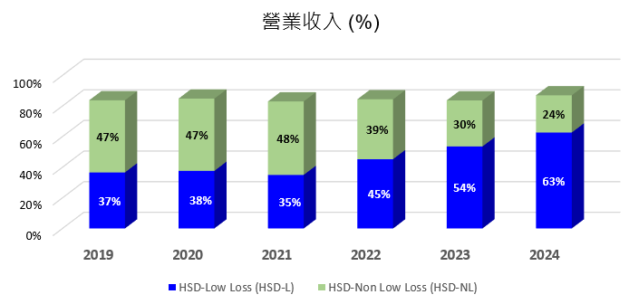
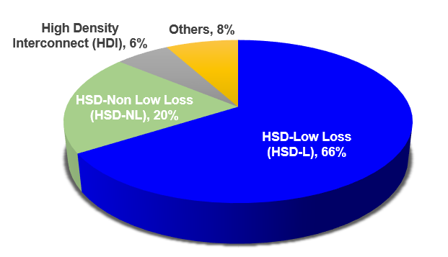
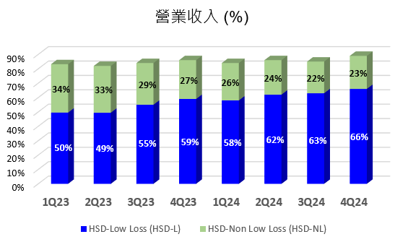
2024年第四季銅箔基板銷售分析 –技術別

Slide 4
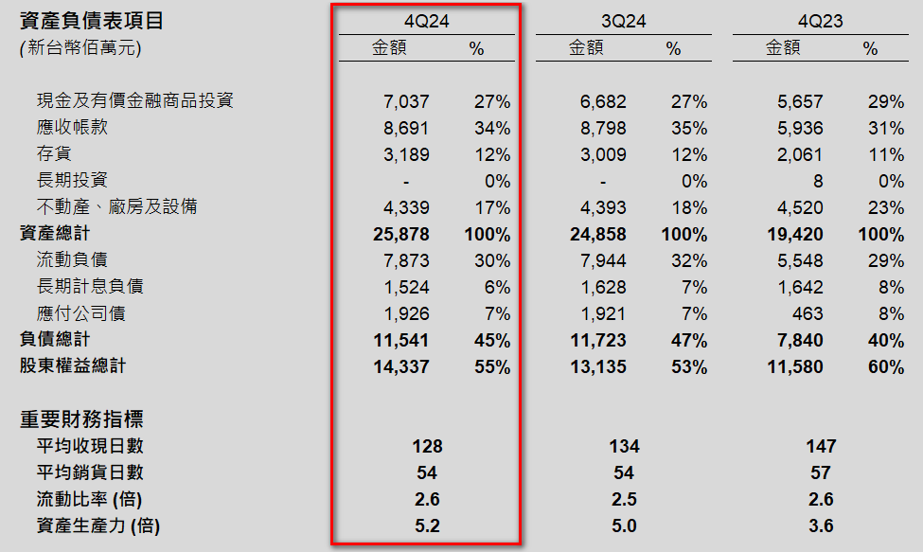
資產負債表及重要財務指標
2024年12月31日流通在外股數為272,387仟股
資產生產力 = 年化營業收入淨額 / 平均不動產、廠房及設備淨額

Slide 5
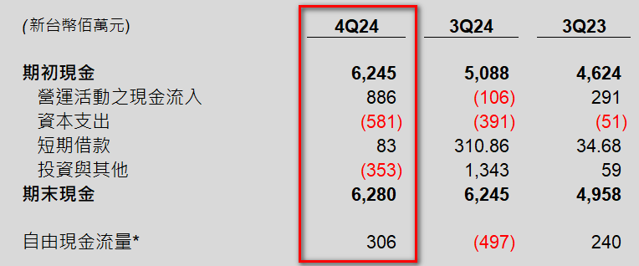
現金流量表
*自由現金流量= 營運活動之現金流入–資本支出

Slide 6
https://www.tuc.com.tw
Ivon.Huang@tuc.com.tw
Copyright © 2012 Taiwan Union Technology Corporation

